Slide 1

Проект WebServer + API Конвертер валют
Currency Converter App
Тищенко Степан
Руководитель: Плотникова Надежда Михайловна

Slide 2
Введение
идея проекта, для решения каких задач он создан

Slide 3
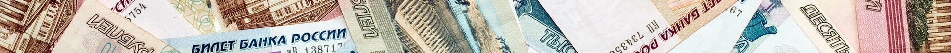
Идея и задачи проекта
Идея проекта – конвертер валют. Должен иметь ввод числа, исходную валюту и выходную, отображения результата понятный пользователю.
Главная задача проекта – сделать простой в использовании конвертер. Понятный интерфейс, быстрая работа и большое количество валют – все что нужно было для такого приложения
Также немало важным моментом является дизайн самого веб-приложения – он не должен заставить пользователя пройти мимо не воспользовавшись.

Slide 4
Описание реализации
структура (классы) и особенности приложения, какие технологии использовались

Slide 5
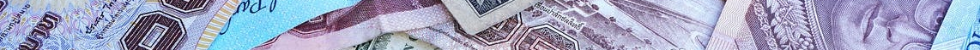
Структура и особенности приложения
По структуре приложение состоит из:
Папки data – скрипты настройки базы данных и форм веб-приложения
Папки db – файл с базой данных комментариев
Папки static/img – CSS файл со стилями, static/img – изображения используемые в приложении
Папки templates – в ней содержатся HTML документы с разметками страниц веб-приложения
Файл Procfile – для публикации на хостинге Heroku
Файл requirements.txt – содержит названия всех библиотек необходимых для корректной работы веб-приложения
Файл server.py – скрипт логике сервера, обработки форм и их использование

Slide 6
Какие технологии использовались
Первое и самое главное – веб-фреймворк Flask, позволяющий создать сайт, обработать формы, записать данные в базу данных
Также немаловажная библиотека – CurrencyConverter, в ней доступно большое количество котировок валют и функция перевода из одной валюты в другую – то что нужно.
flask-wtf, WTForms – библиотеки обработки форм
sqlalchemy – библиотека для работы с базами данных
Pymorphy2 – библиотека анализа текста, его склонения, нужно в приложении для склонения по падежам валют, для более понятного представления информации пользователю

Slide 7
Заключение
выводы по работе, возможности для доработки и развития

Slide 8
Выводы по работе
По итогам работы был проделан путь, который привел к работающему приложению. Оно доступно как и в GitHub по ссылке https://github.com/stepantishhen/currency_converter, так и опубликовано на хостинге по ссылке: https://currencyconverterus.herokuapp.com. Есть главная страничка, которая завлекает и просит перейти пользователя к приложению, есть само приложение, хорошо выполняющее свои задачи и форма комментирования, которой может воспользоваться каждый. Дальнейшие доработки связаны в основном с расширением функций приложения: добавка модерации комментариев, увеличение списка валют и доработка дизайна сайта.

